Slide 1


Brief Chỉnh Demo Home
Becamex Hotel
Author: Tina Dinh
Date: [11/04/2019]

Slide 2
Becamex
Hospitality
http://demo.flamestech.com/bh/hospitality/

Slide 3
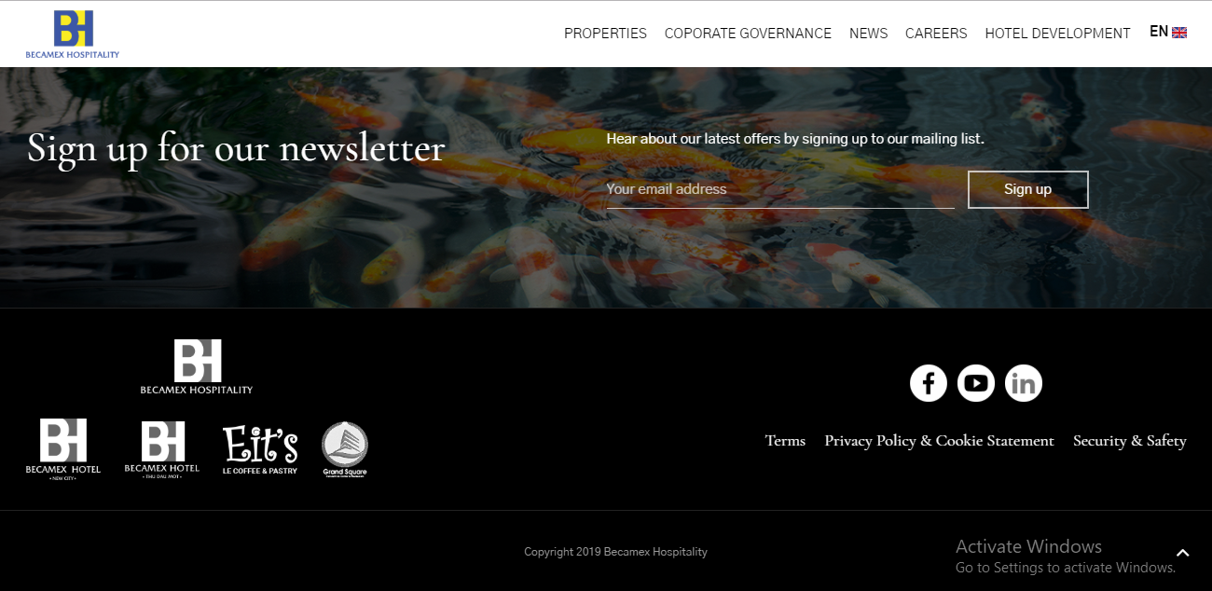
Footer
ĐỔI CỤM LOGO THÀNH LOGO MÀU

Slide 4
Becamex
New City
http://demo.flamestech.com/bh/newcity/
CHỈNH TƯƠNG TỰ CHO BECAMEX THỦ DẦU MỘT

Slide 5
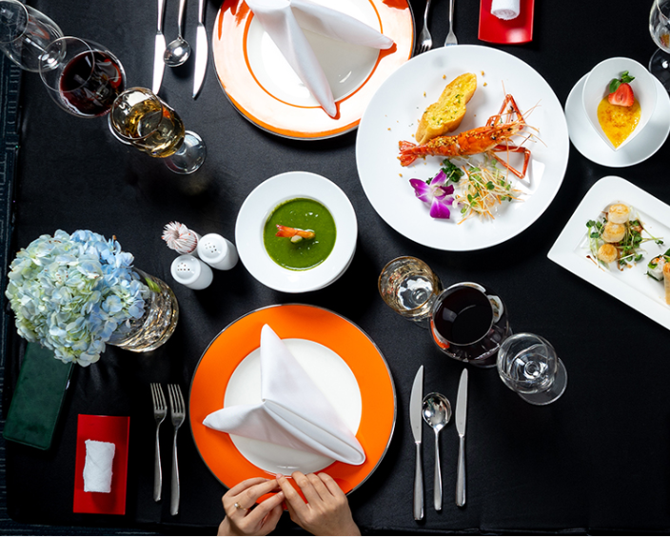
SẮP XẾP
CẤU TRÚC WEBSITE BECAMEX NEWCITY
BANNER
ABOUT US
DINING & WEDDING
ROOM
FACILITY
TRUST YOU
DISCOVER BD
LASTEST UPDATE
CONTACT

Slide 6
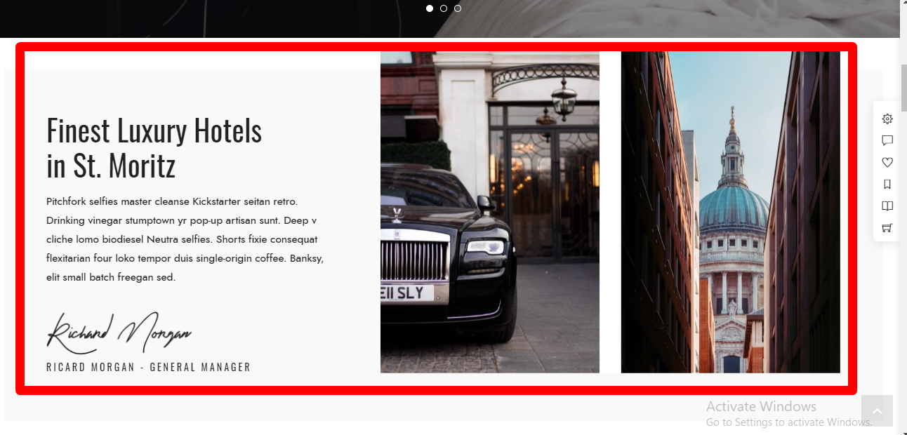
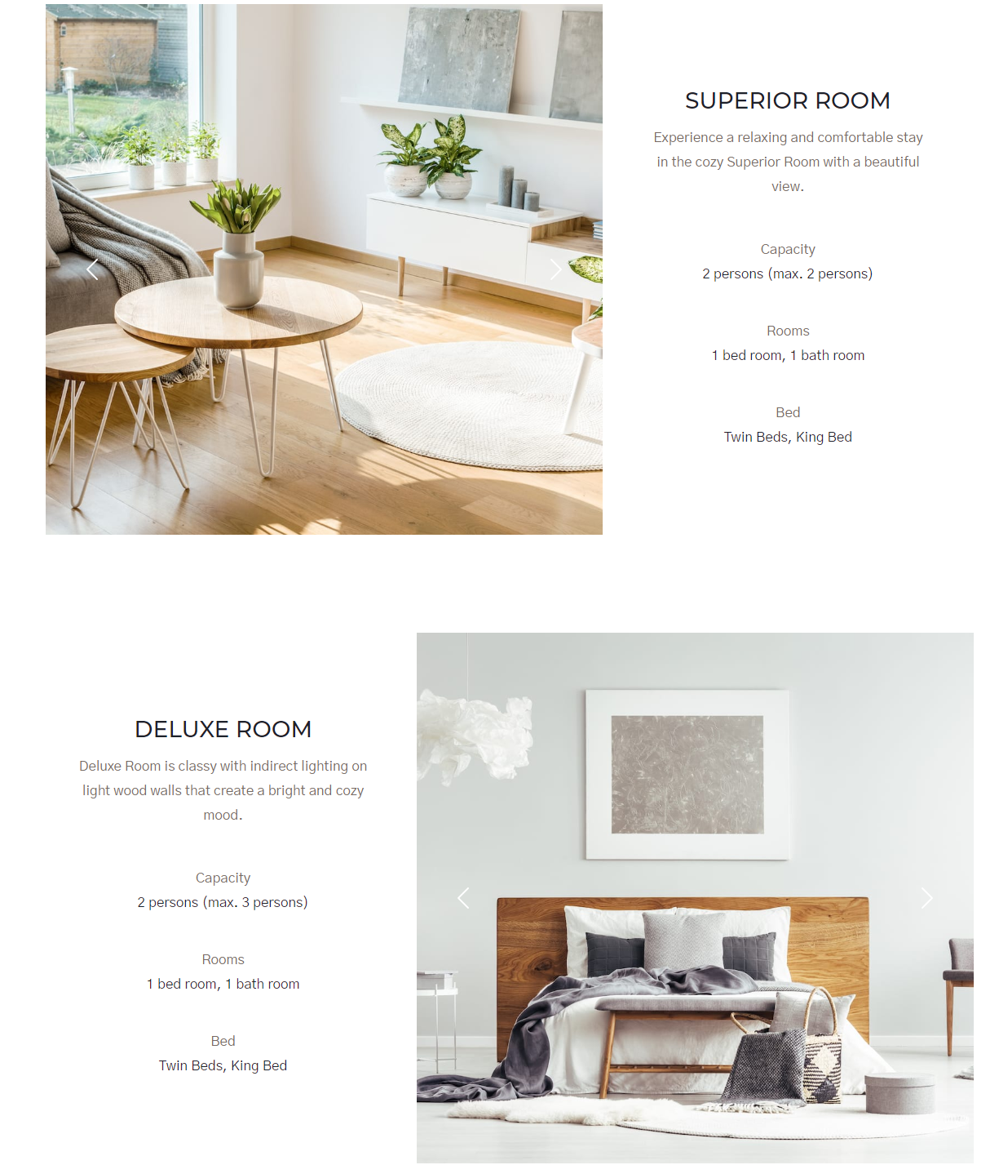
CẤU TRÚC TRANG
PHẦN | LINK ELEMENT | ELEMENT | LINK HÌNH ẢNH
ABOUT US | https://themes.themegoods.com/hoteller/luxury/
ROOM | GIỮ NGUYÊN ELEMENT
DINING & WEDDING | https://themes.themegoods.com/hoteller/sites/bedandbreakfast/our-rooms/
ĐOẠN HÌNH PARALLAX | GIỮ NGUYÊN

Slide 7
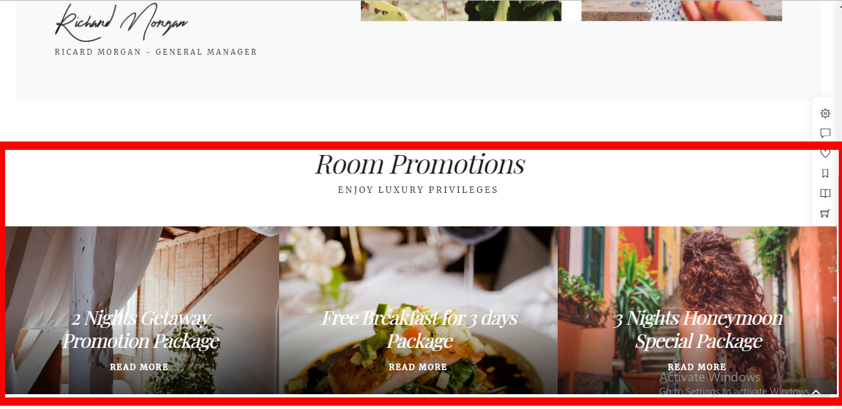
CẤU TRÚC TRANG
PHẦN | LINK ELEMENT | ELEMENT | LINK HÌNH ẢNH
FACILITY | https://themes.themegoods.com/hoteller/mountain/offer-package/ Thay text “Room Promotion” thành “Facilities”
TRUST YOU | GIỮ NGUYÊN
DISCOVER BINH DUONG | GIỮ NGUYÊN ELEMENT
LASTEST UPDATES | GIỮ NGUYÊN ELEMENT

Slide 8

Header
ĐỔI MENU LẠI THEO SITE MAP

Slide 9
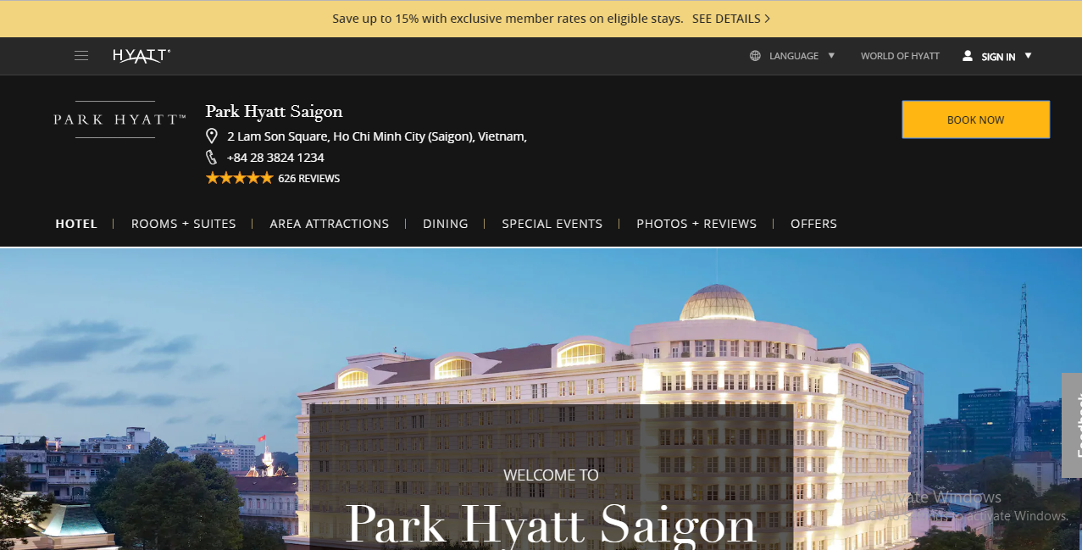
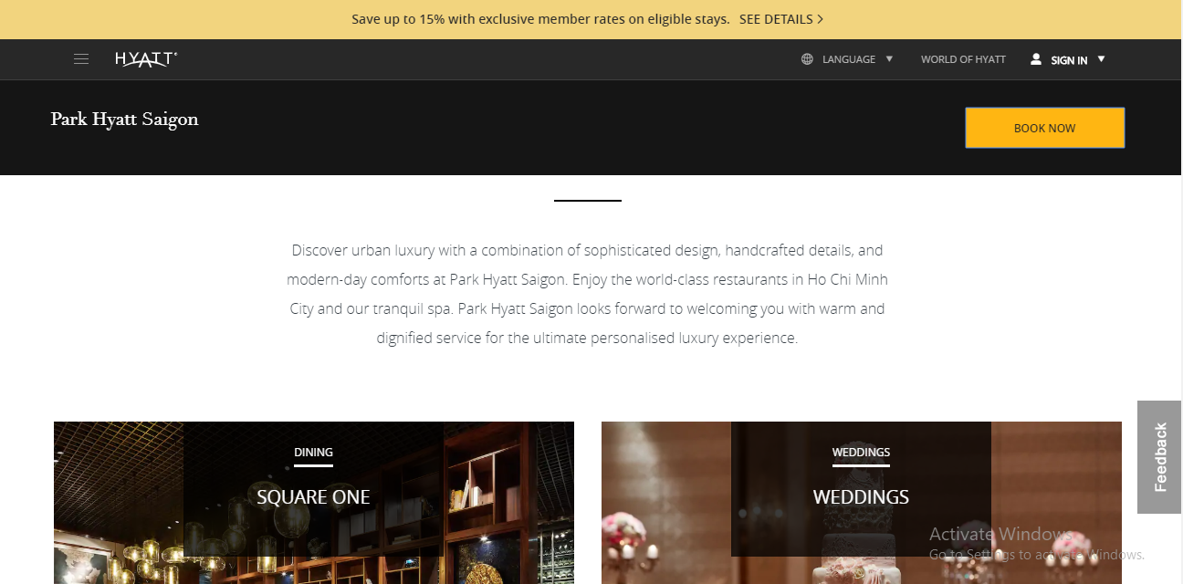
Header
ĐỂ THÔNG TIN KHÁCH SẠN TRÊN ĐẦU NHƯ
PARK HYATT
1. Thông tin cho BNC:
BECAMEX HOTEL NEW CITY
B2, Hung Vuong Street, Thu Dau Mot City, Binh Duong Province
(+84) 274 222 1333
2. Thông tin cho BTDM:
BECAMEX HOTEL THU DAU MOT
230 Binh Duong Boulevard, Phu Hoa Ward, Binh Duong Province
(+84) 274 222 1333
1 đầu trang
2 khi scroll
KHI SCROLL CHUỘT THÌ MẤT THÔNG TIN KHÁCH SẠN. -> CHỈ GIỮ LẠI CÁC PHẦN KHÁC NHƯ HIỆN TẠI

Slide 10
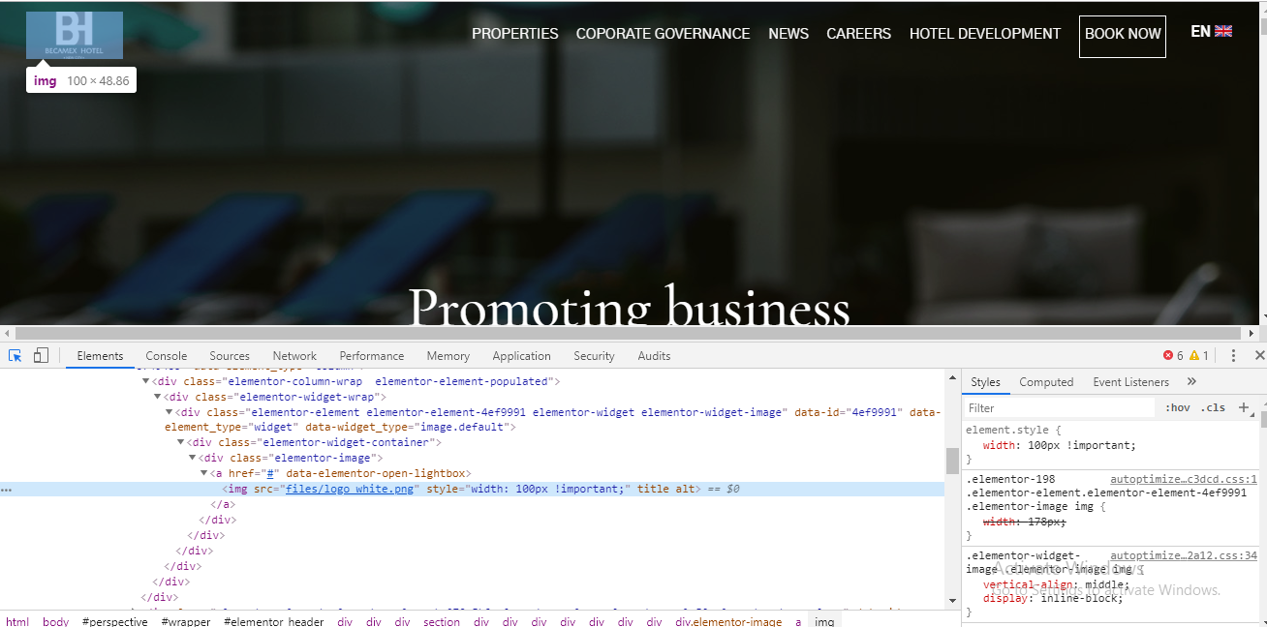
TĂNG LOGO SIZE LÊN 2 LẦN

Slide 11
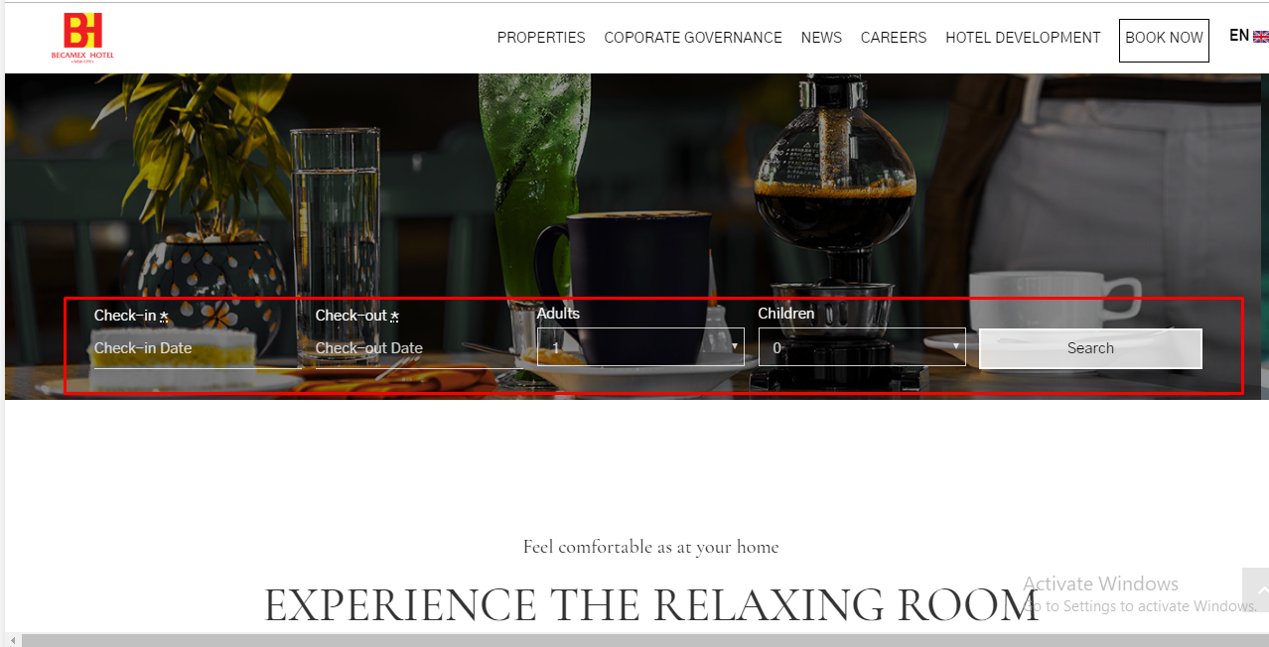
Booking
1
NÚT BOOK NOW ĐỂ SHAPE FILL MÀU
VÀNG NHƯ MÀU VÀNG IDENTITY TRÊN
LOGO.
ĐỂ NÚT BOOKING MÀU VÀNG ĐỒNG NHẤT CẢ LÚC CHƯA SCROLL VÀ SCROLL.
2. BỎ FORM BOOKING Ở ĐÂY
2

Slide 12
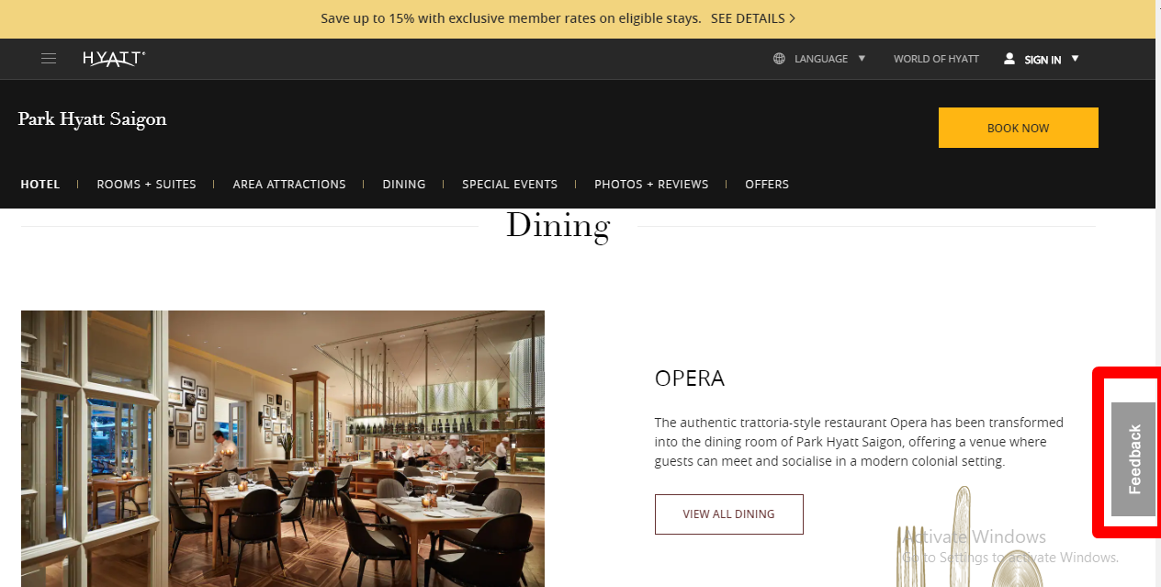
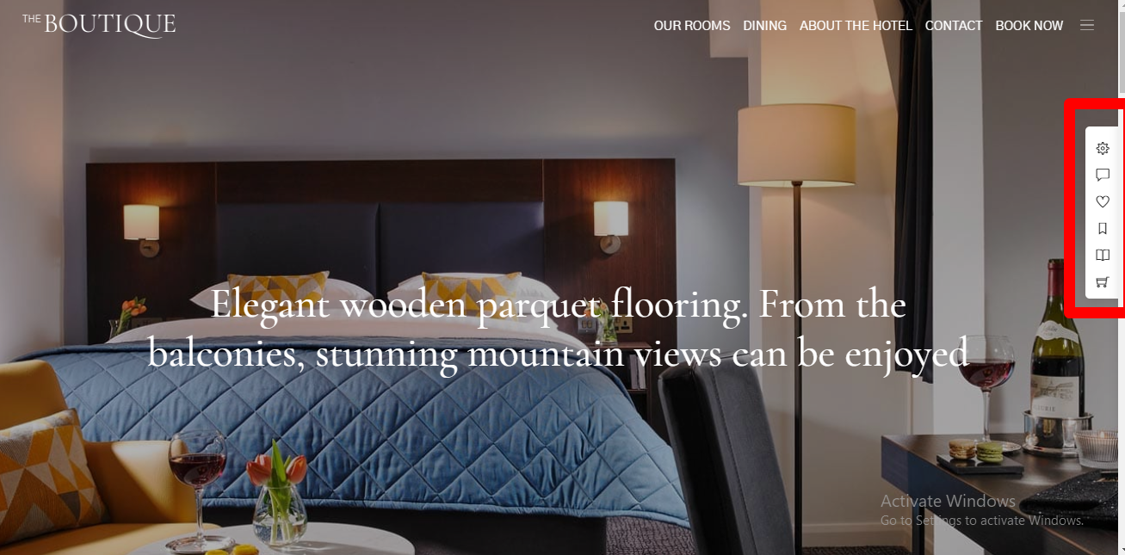
Feeback
THÊM NÚT FEEDBACK BÊN HÔNG NHƯ
PARK HYATT
DEMO NÚT FEEDBACK CỦA PARK HYATT
ELEMENT SỬ DỤNG
https://themes.themegoods.com/hoteller/sites/our-rooms/

Slide 13
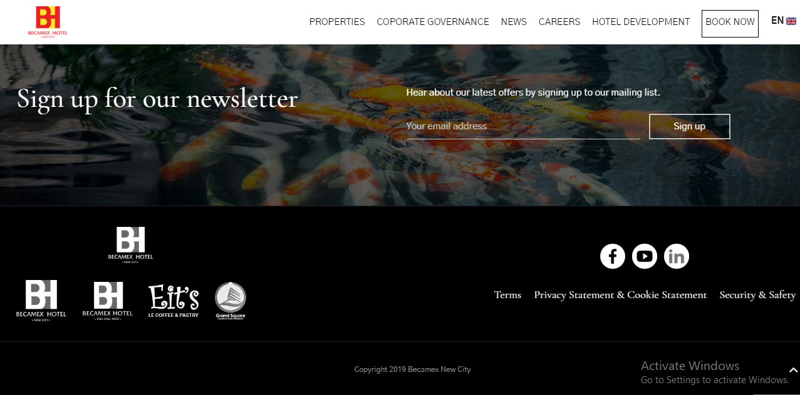
Footer
ĐỔI CỤM LOGO THÀNH LOGO MÀU

Slide 14
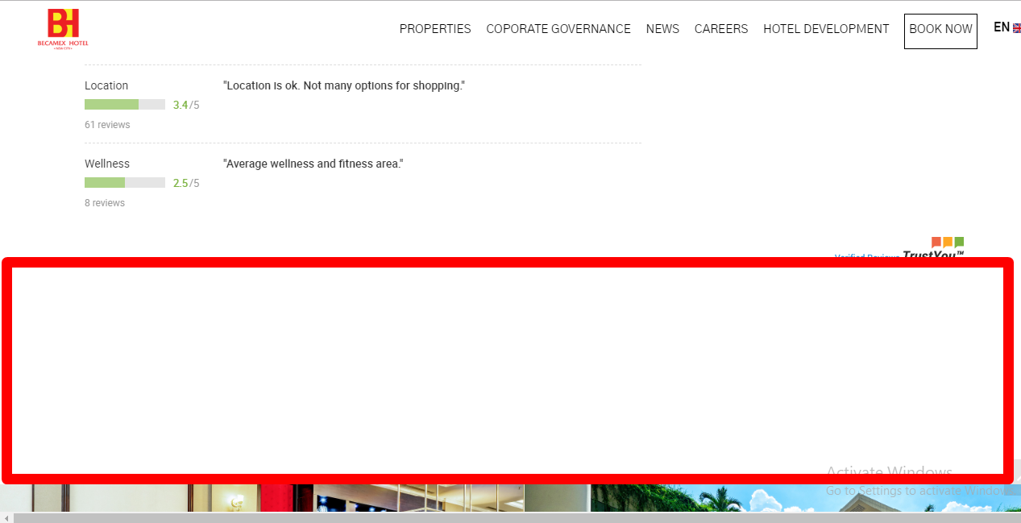
Trust you
KHOẢNG CÁCH QUÁ LỚN

